Slide 1
TAi
Generador Inteligente de Itinerarios Turísticos Personalizados
Capstone 2025 - Ingenieria Informatica
Profesor: Arturo Guerra
Integrantes:
Jóse Eskenazi
Nicolás Sabando
Nicolás Soto

Slide 2

Descripción del Proyecto
TAi genera itinerarios personalizados para turistas a partir de preferencias y datos en tiempo real.
Problema: Las apps actuales entregan información genérica.
Solución: Integración de IA + APIs (Google Places, TripAdvisor).
Relevancia: Fortalece competencias de desarrollo de software, integración y gestión de proyectos.

Slide 3

Objetivo General
Desarrollar una aplicación móvil que genere itinerarios turísticos personalizados mediante IA e integración de APIs externas.
Específicos:
Diseñar arquitectura escalable.
Implementar motor de recomendación.
Integrar Google Places y TripAdvisor.
Desarrollar base de datos.
Validar con usuarios.

Slide 4

Objetivo General
Alcance
Limitaciones
Versión beta en Santiago.
Itinerarios personalizados por categoría y horario.
Feedback de usuarios para mejorar recomendaciones.
Integración con Google Places y TripAdvisor.
APIs gratuitas con límites de uso.
“Popular hours” no disponible → se usa heurística.
Proyecto académico en formato demo.

Slide 5
Metodología de Trabajo – Scrum
Product Owner: Nicolás Sabando → Backlog y arquitectura.
Scrum Master: José Eskenazi → Coordinación y APIs/IA.
Dev Team: Nicolás Soto → Frontend & Backend.
Artefactos: Backlog en Jira, prototipos en Figma, entregas iterativas.
Ceremonias: Sprint Planning, Daily, Review y Retrospective.

Slide 6

Factibilidad del Proyecto
Recursos
Facilitadores
APIs (Google Places, TripAdvisor), frameworks (React Native, Flask) y base de datos MongoDB.
Documentación abundante y uso de frameworks y bibliotecas consolidadas.
Obstaculizadores
Duración
Limitaciones de las APIs (costos, límites de uso) y disponibilidad de datos.
Un semestre académico dividido en fases iterativas.

Slide 7
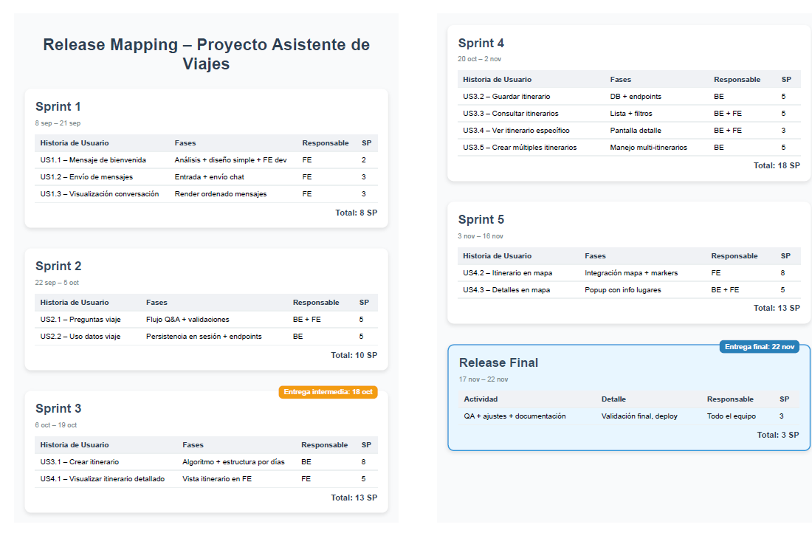

Slide 8
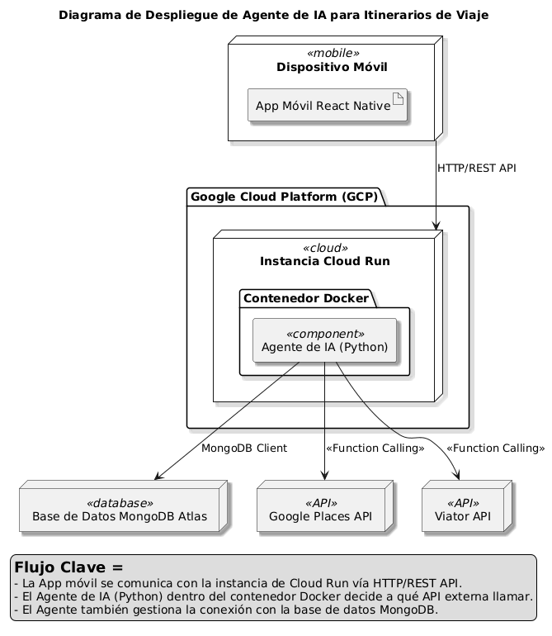
Arquitectura del Sistema

Slide 9




Tecnologías a usar
Frontend: React Native
Backend: Python/Flask
Base de Datos: MongoDB
APIs Externas: Google Places, TripAdvisor
IA: Algoritmos de recomendación (colaborativo + basado en contenido)
Gestión del Proyecto: Jira (Scrum) y GitHub

Slide 10
PREGUNTAS

